Slide 1
JEFATURA DE PASTORAL Y VOLUNTARIADO
BIENVENIDOS

Slide 2
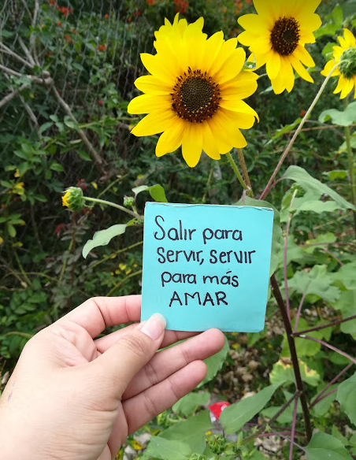

Es un área que brinda espacios de acompañamiento para nuestros alumnos de preparatoria y Universidad con inquietud de conocer, servir y experimentar los valores lasallistas.
¿Qué hacemos?
Buscamos formar hombres y mujeres dispuestos a transformar nuestra sociedad construyendo una ciudadanía consiente de las necesidades de su entorno que promueva el servicio, la fraternidad, la justicia, la fe y el compromiso con los demás a través de sus acciones.
¿Qué es la PASTORAL UNIVERSITARIA?

Slide 3

¿CÓMO LO HACEMOS?
Genera actividades que propicien la convivencia, la transformación social y el servicio al prójimo.
Jornadas de camino
Actividades de voluntariado
Acompañamiento al CEU en todas sus actividades
Misiones
Talleres de líderes
Campamentos
Retiros
Sacramentos
Campañas de donación
Para lograrlo trabajamos en diez objetivos en los cuales se insertan en proyectos que buscan generar la participación universitaria con diferentes actividades sensibilizado la conciencia crítica para que cada universitario pueda dar razón de su profesión.

Slide 4
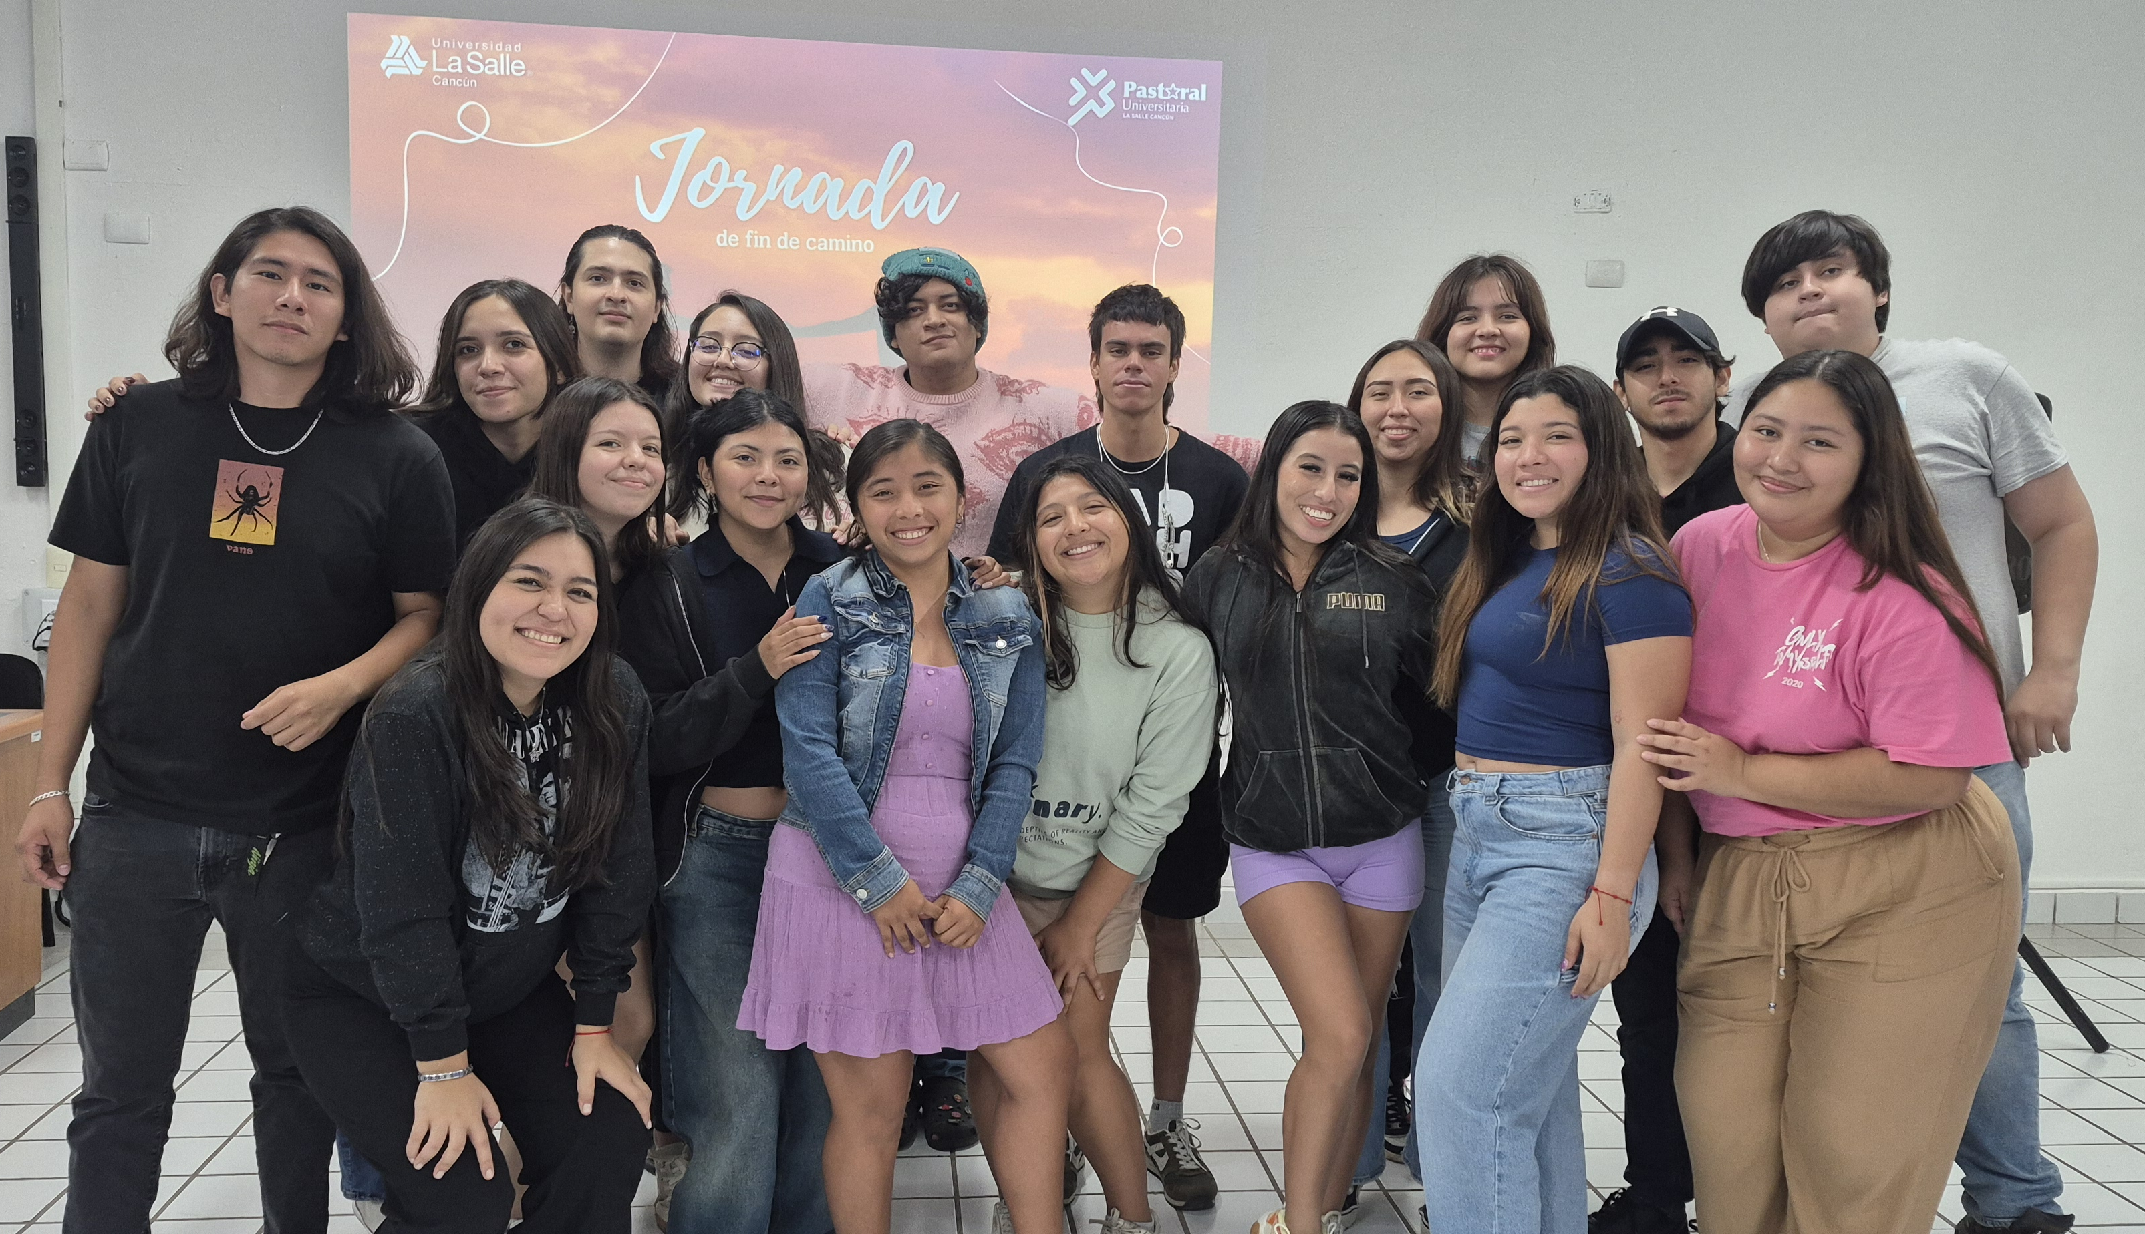
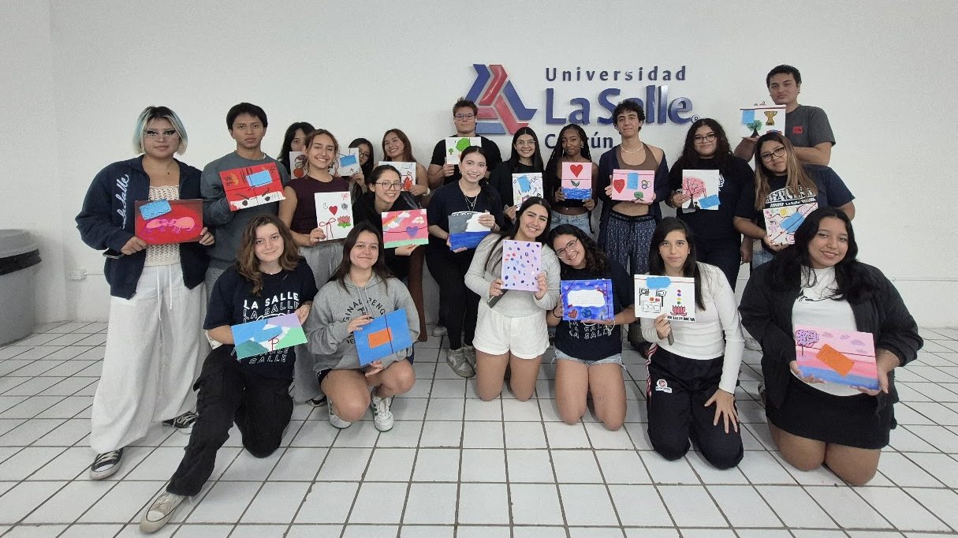
ACTIVIDADES Y EVENTOS
JORNADAS

Slide 5

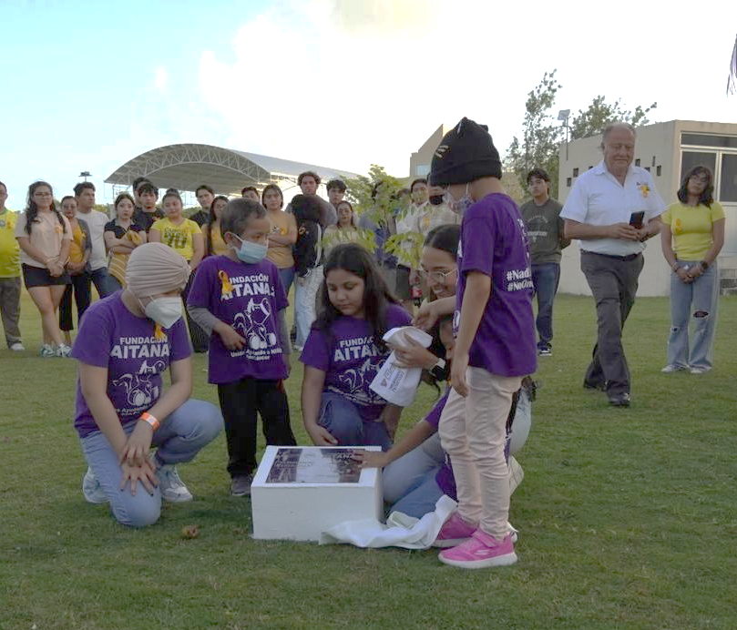
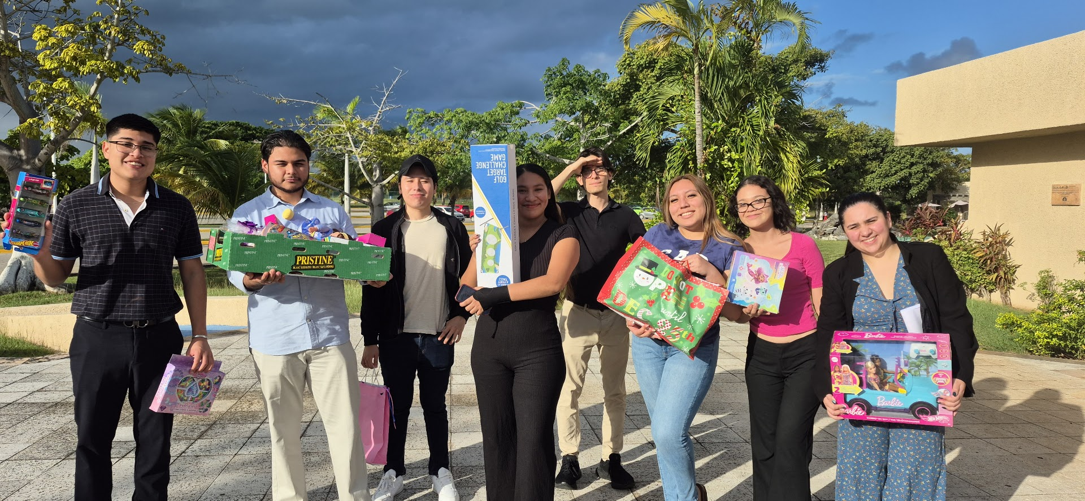
ACTIVIDADES Y EVENTOS
CAMPAÑAS

Slide 6
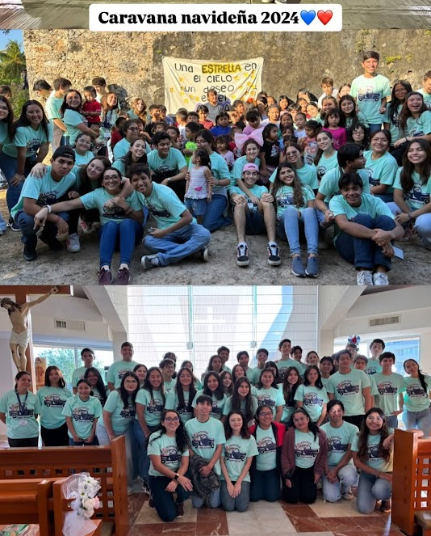
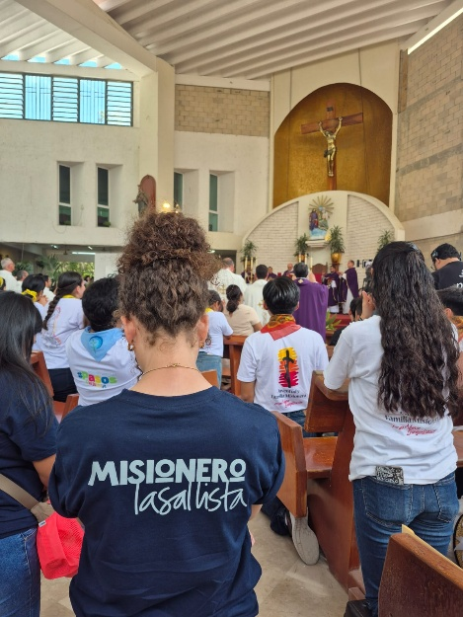
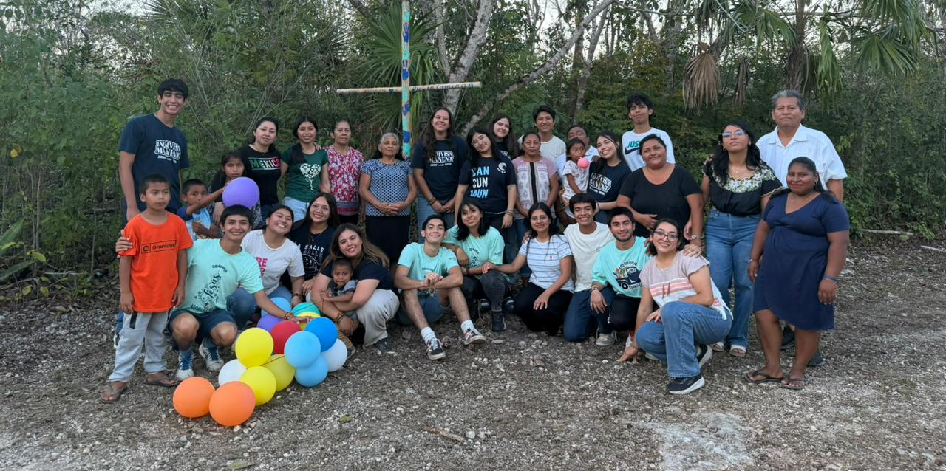
ACTIVIDADES Y EVENTOS
MISIONES LASALLISTAS

Slide 7
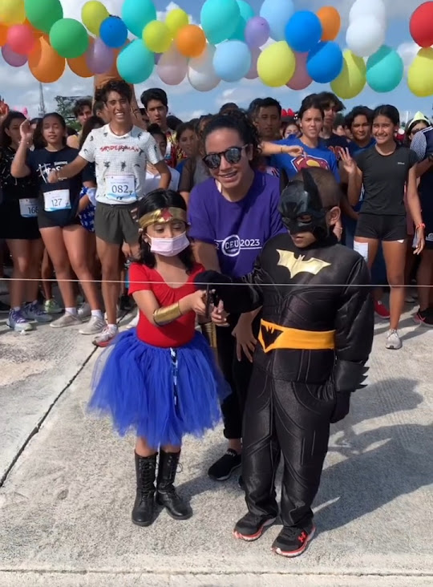
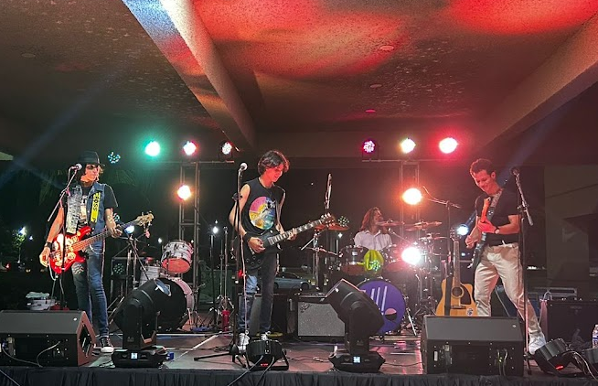
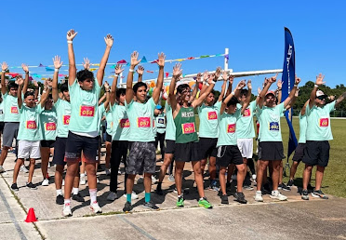
ACTIVIDADES Y EVENTOS
DÍA INDIVISA

Slide 8
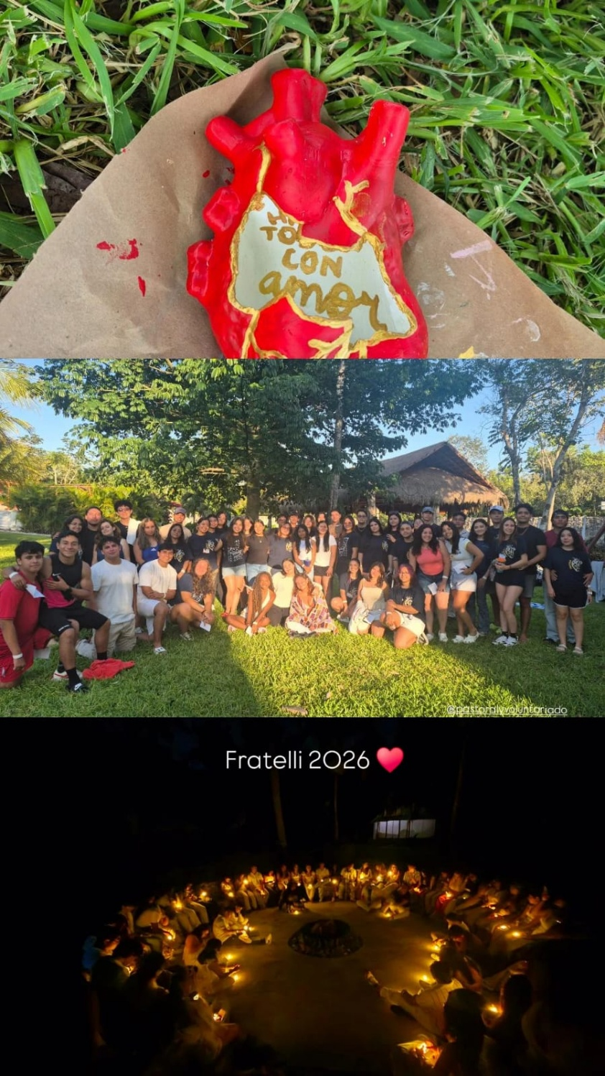
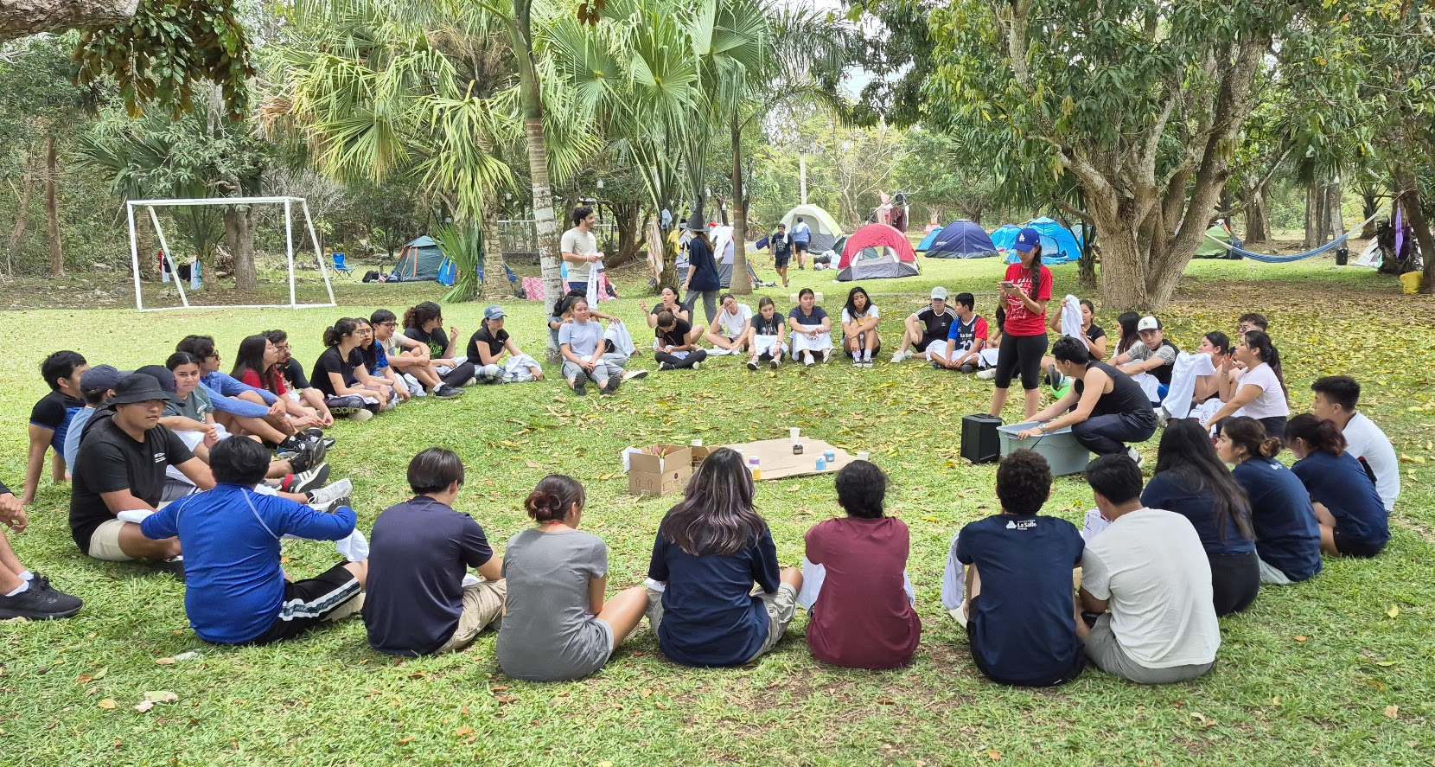
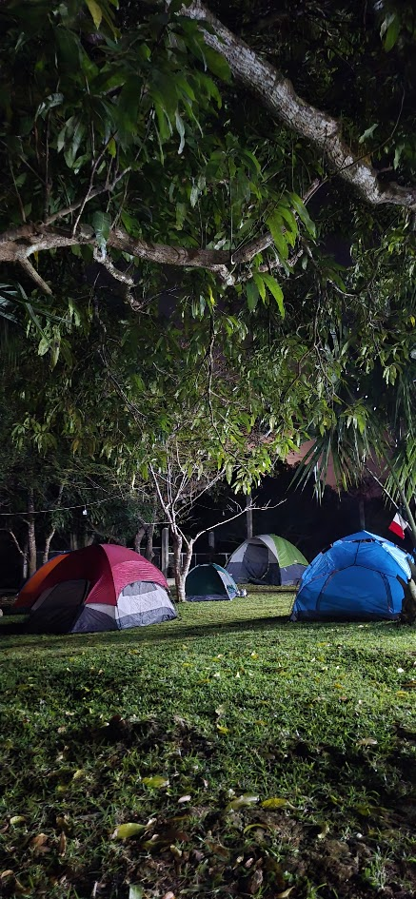
ACTIVIDADES Y EVENTOS
CAMPAMENTOS

Slide 9
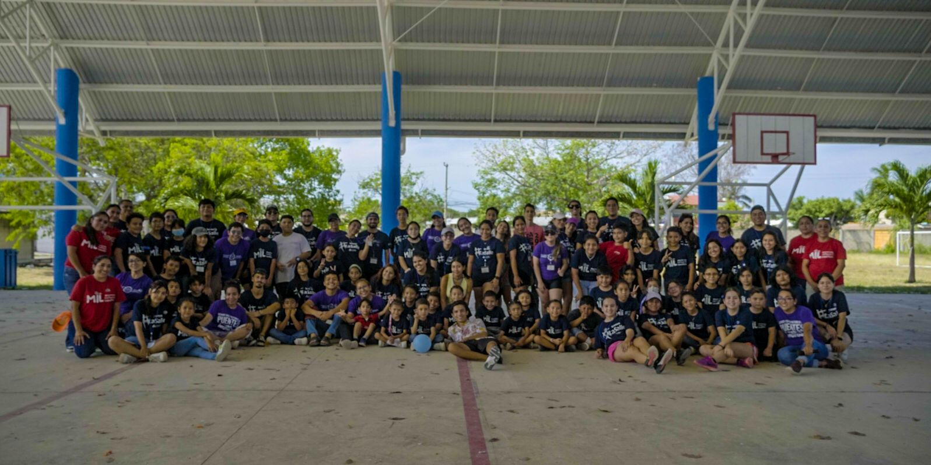
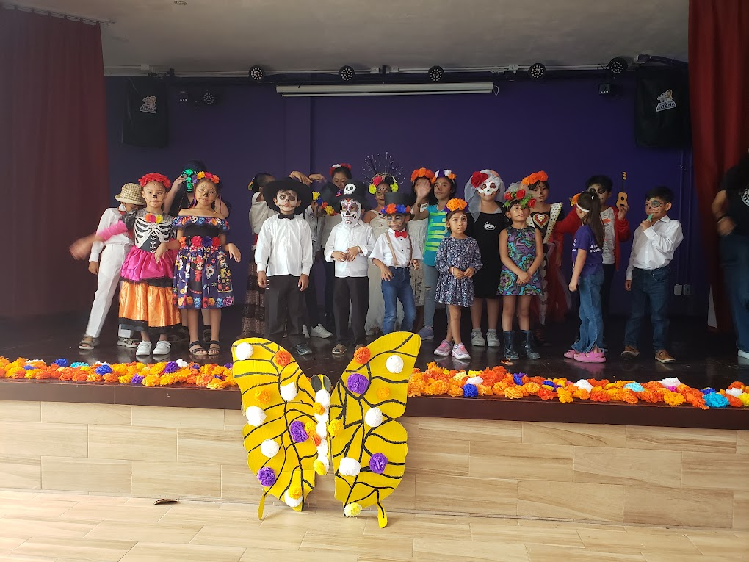
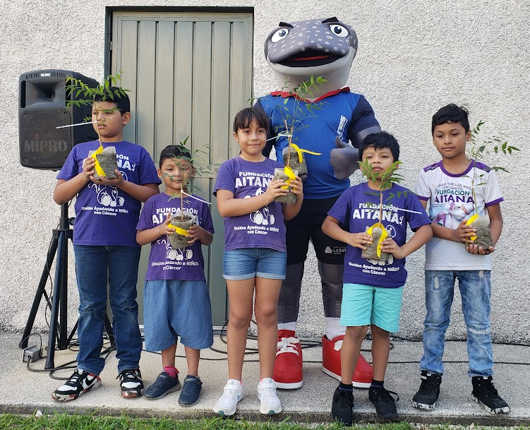
ACTIVIDADES Y EVENTOS
VOLUNTARIADO

Slide 10
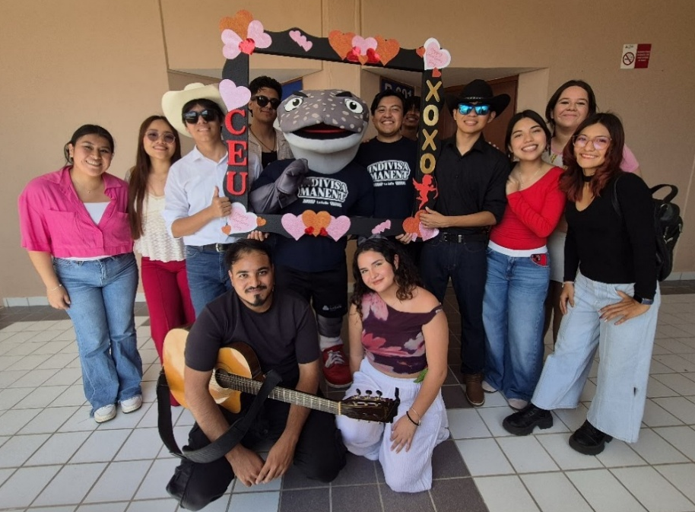
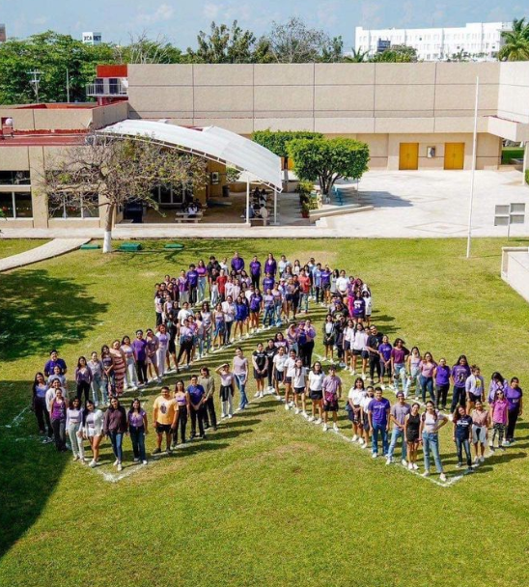
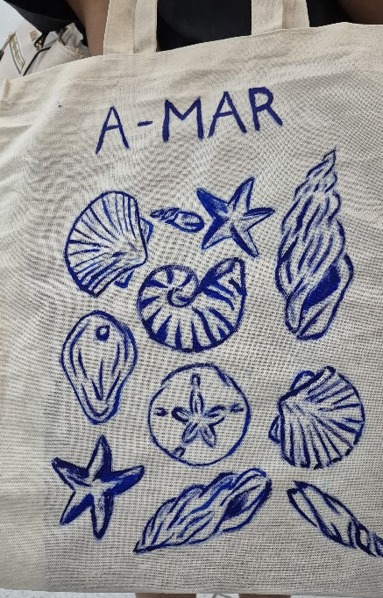
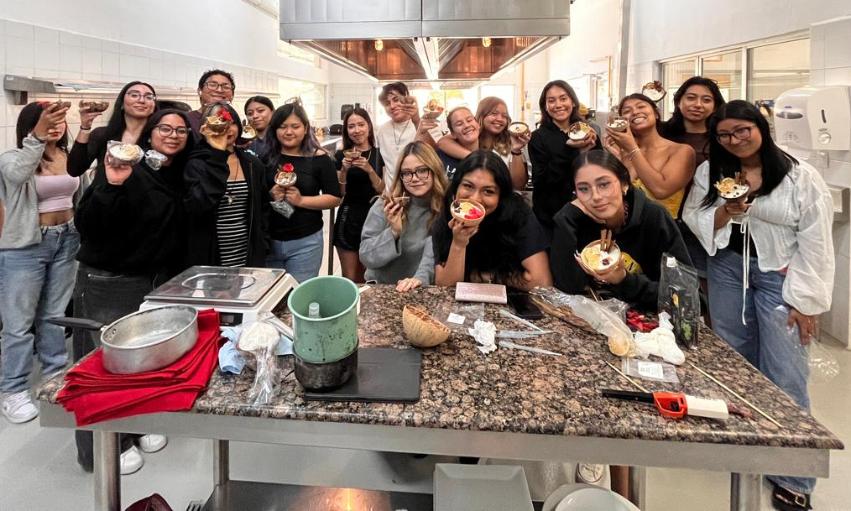
ACTIVIDADES Y EVENTOS
ACOMPAÑAMIENTO
AL CEU

Slide 11
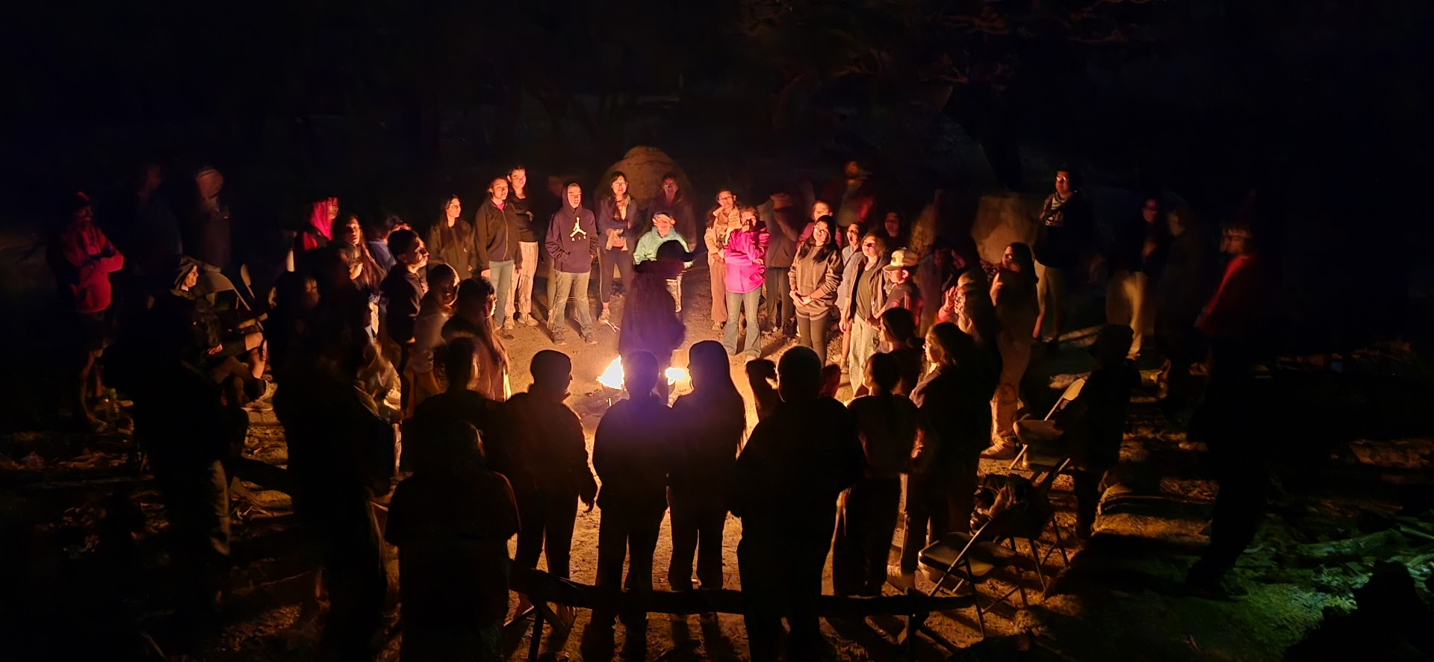
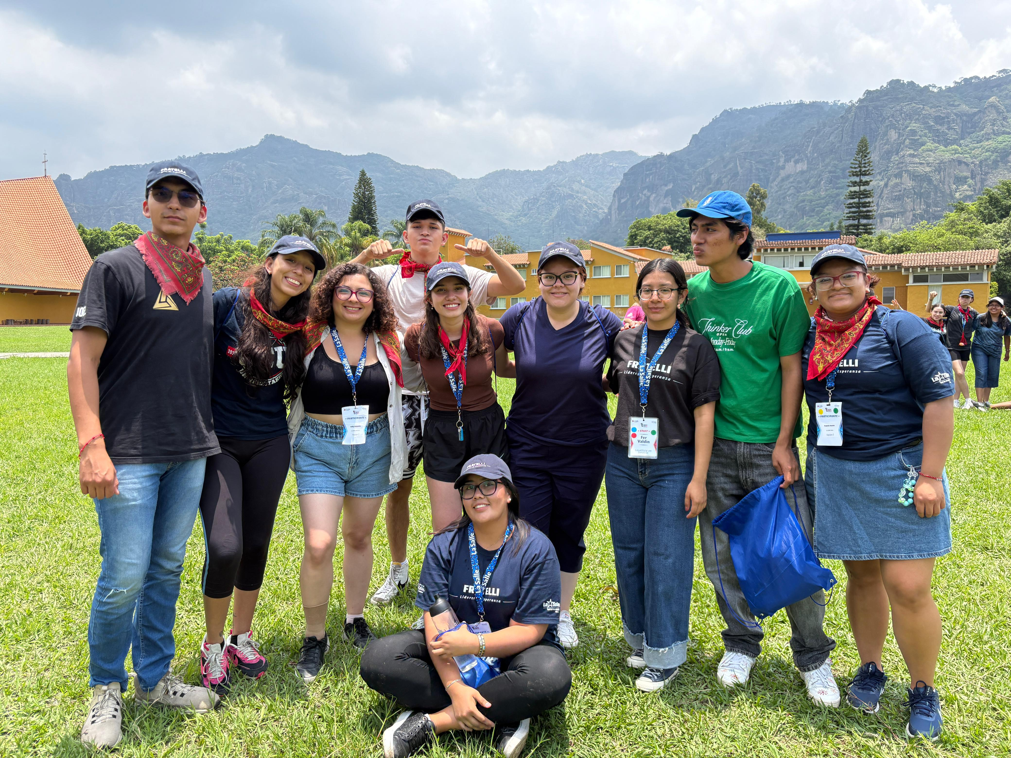
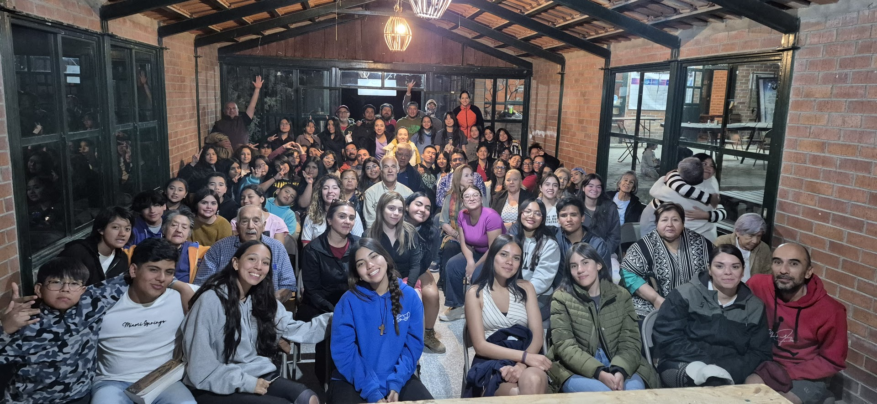
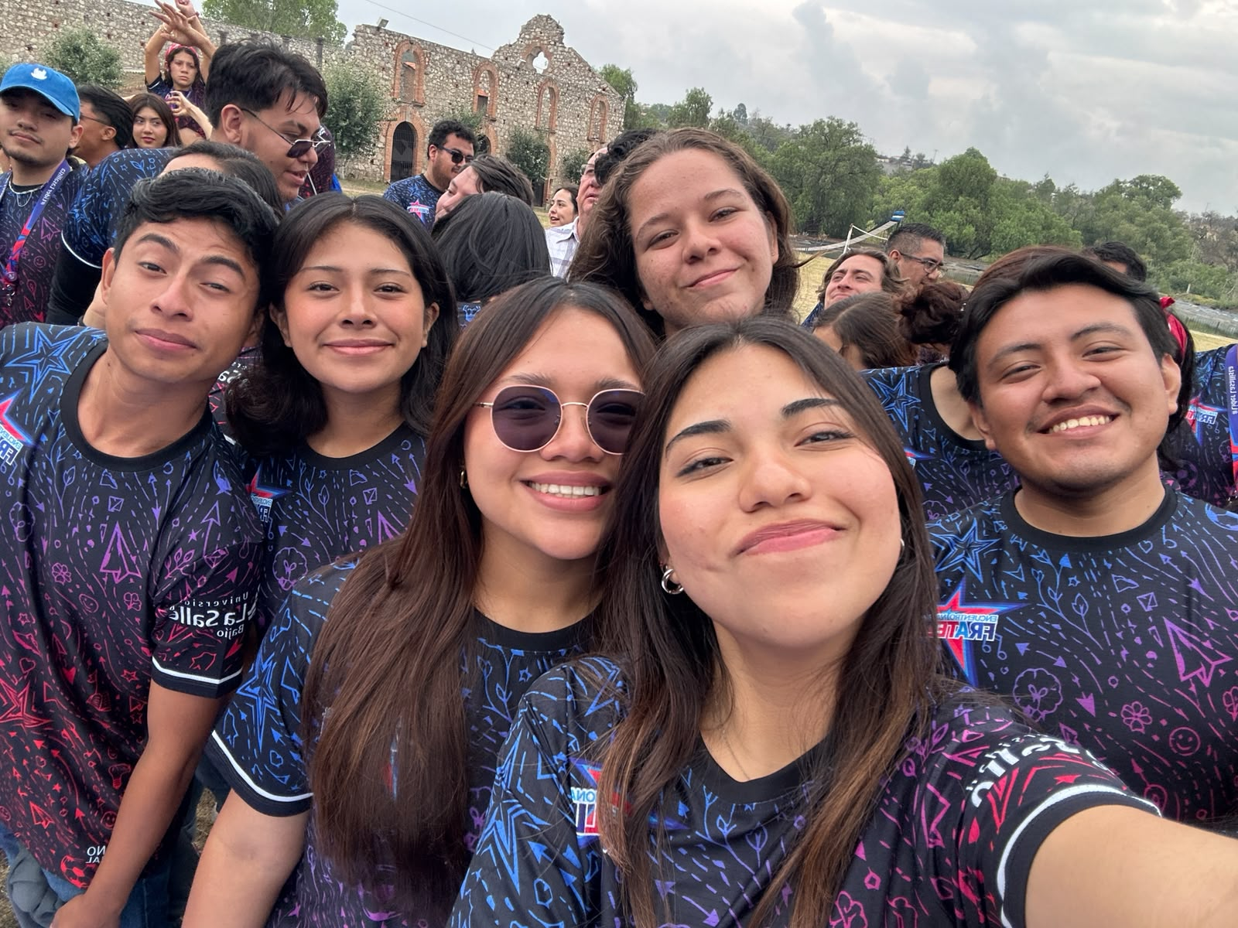
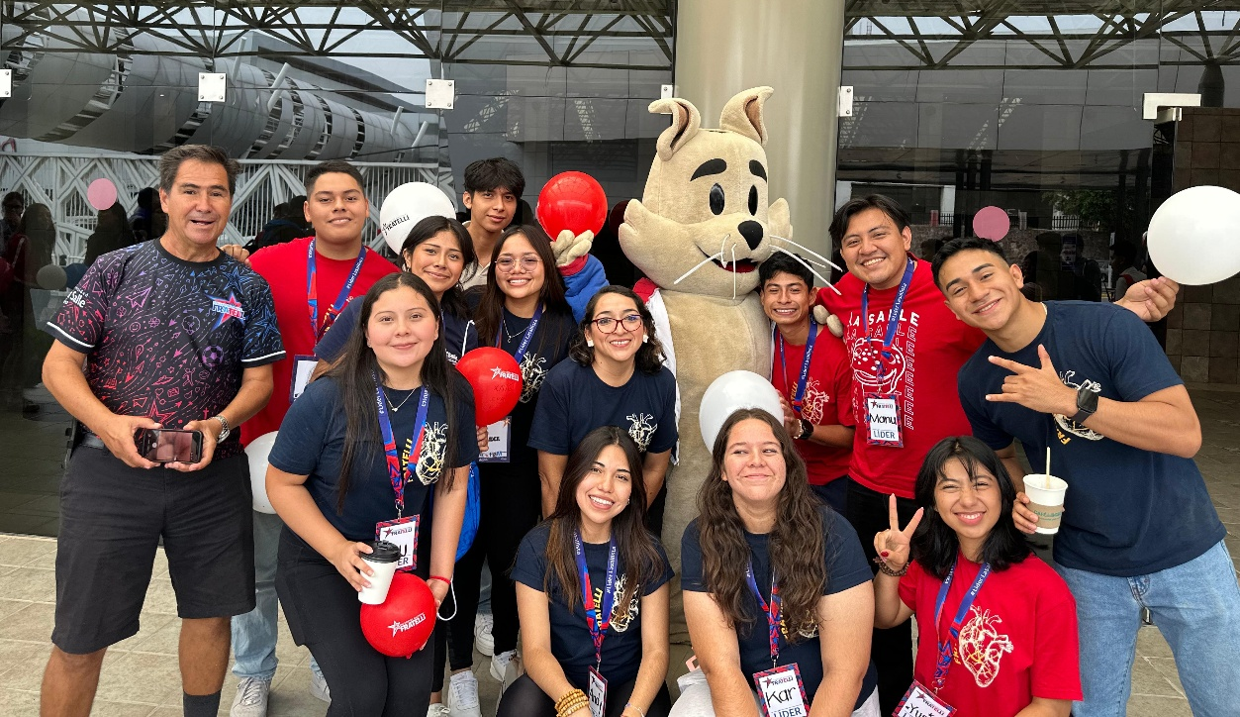
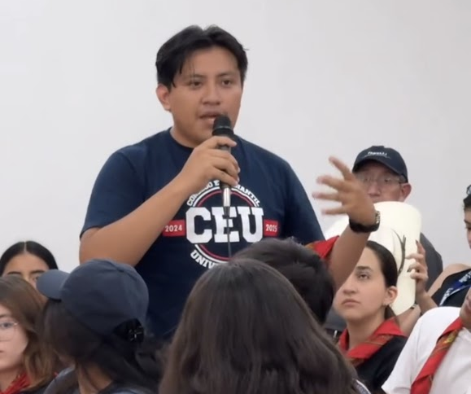
ACTIVIDADES Y EVENTOS
ENCUENTROS NACIONALES

Slide 12
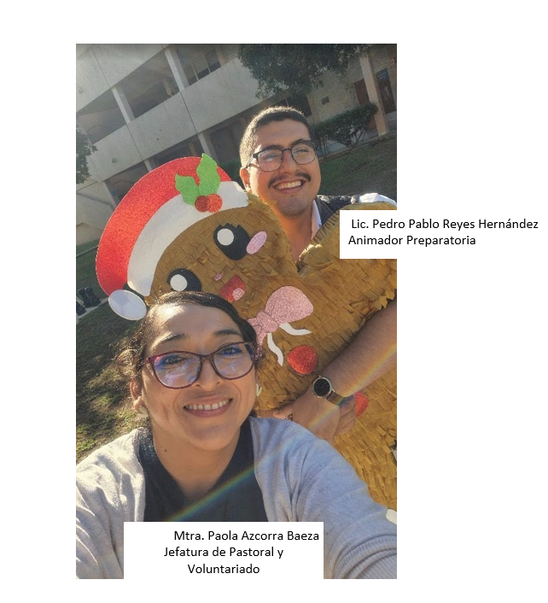
RESPONSABLES DEL ÁREA

